Slide 1

Shadi Jiha
Gr: 15
18/04/2014

Slide 2


C’est utiliser l’énergie dichotomisation de l’ uranium (U), mais pour arriver à obtenir l’énergie il faut faire ‘Enrichissement de l'uranium’.

Slide 3

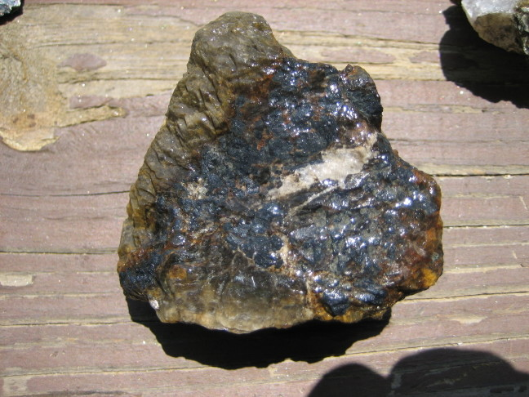
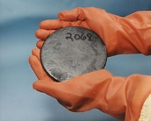
Le uranium est le 92e Atome du tableau périodique. Il fait beaucoup d’énergie mais il est très dangereux et très cher pour faire d’énergie.

Slide 4

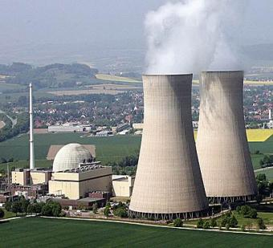
Le Uranium et un métal naturelle (pure), Ce métal fait trop de chaleur pendent son dichotomisation alors que on l’utilise dans des réacteurs nucléaires pour évaporer l’eau qui va tourner le turbine.

Slide 5
Mais si le Uranium se chauffe beaucoup il va de fondre et ceci va causer beaucoup des problèmes et va faire beaucoup de radiation.

Slide 6
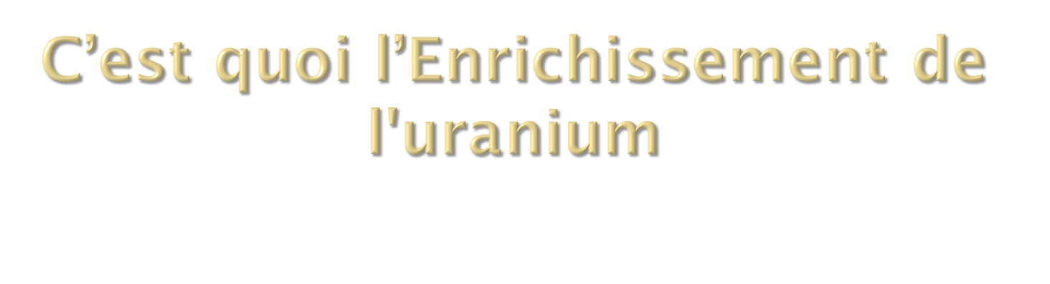
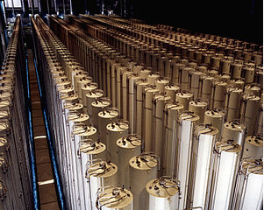

Enrichissement de l'uranium c’est; séparer le uranium à uranium 235 et uranium 238. On le sépare avec la chaleur ou laser ou, etc…
l’Enrichissement de l'uranium

Slide 7

L’énergie renouvelable: énergie laquelle peut se revenir. Exemple des énergie renouvelable: énergie salaire, éolienne, bois, énergie des vagues, hydroélectricité, etc…
L’énergie non-renouvelable: énergie laquelle ne peut pas se revenir puisqu’elle prend millions des années pour se produire. Exemple des énergie non-renouvelable: pétrole, charbon, nucléaire, gaz naturel, etc…

Slide 8
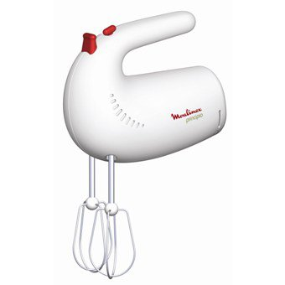



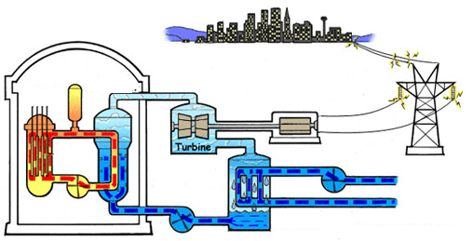

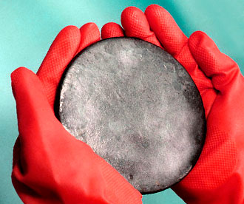


Énergie mécanique
Énergie Électrique
Uranium brut
Énergie nucléaire

